Slide 1
Linha Skarific

Slide 2
New Skarific 4,5,6 e 7 hastes

Slide 3
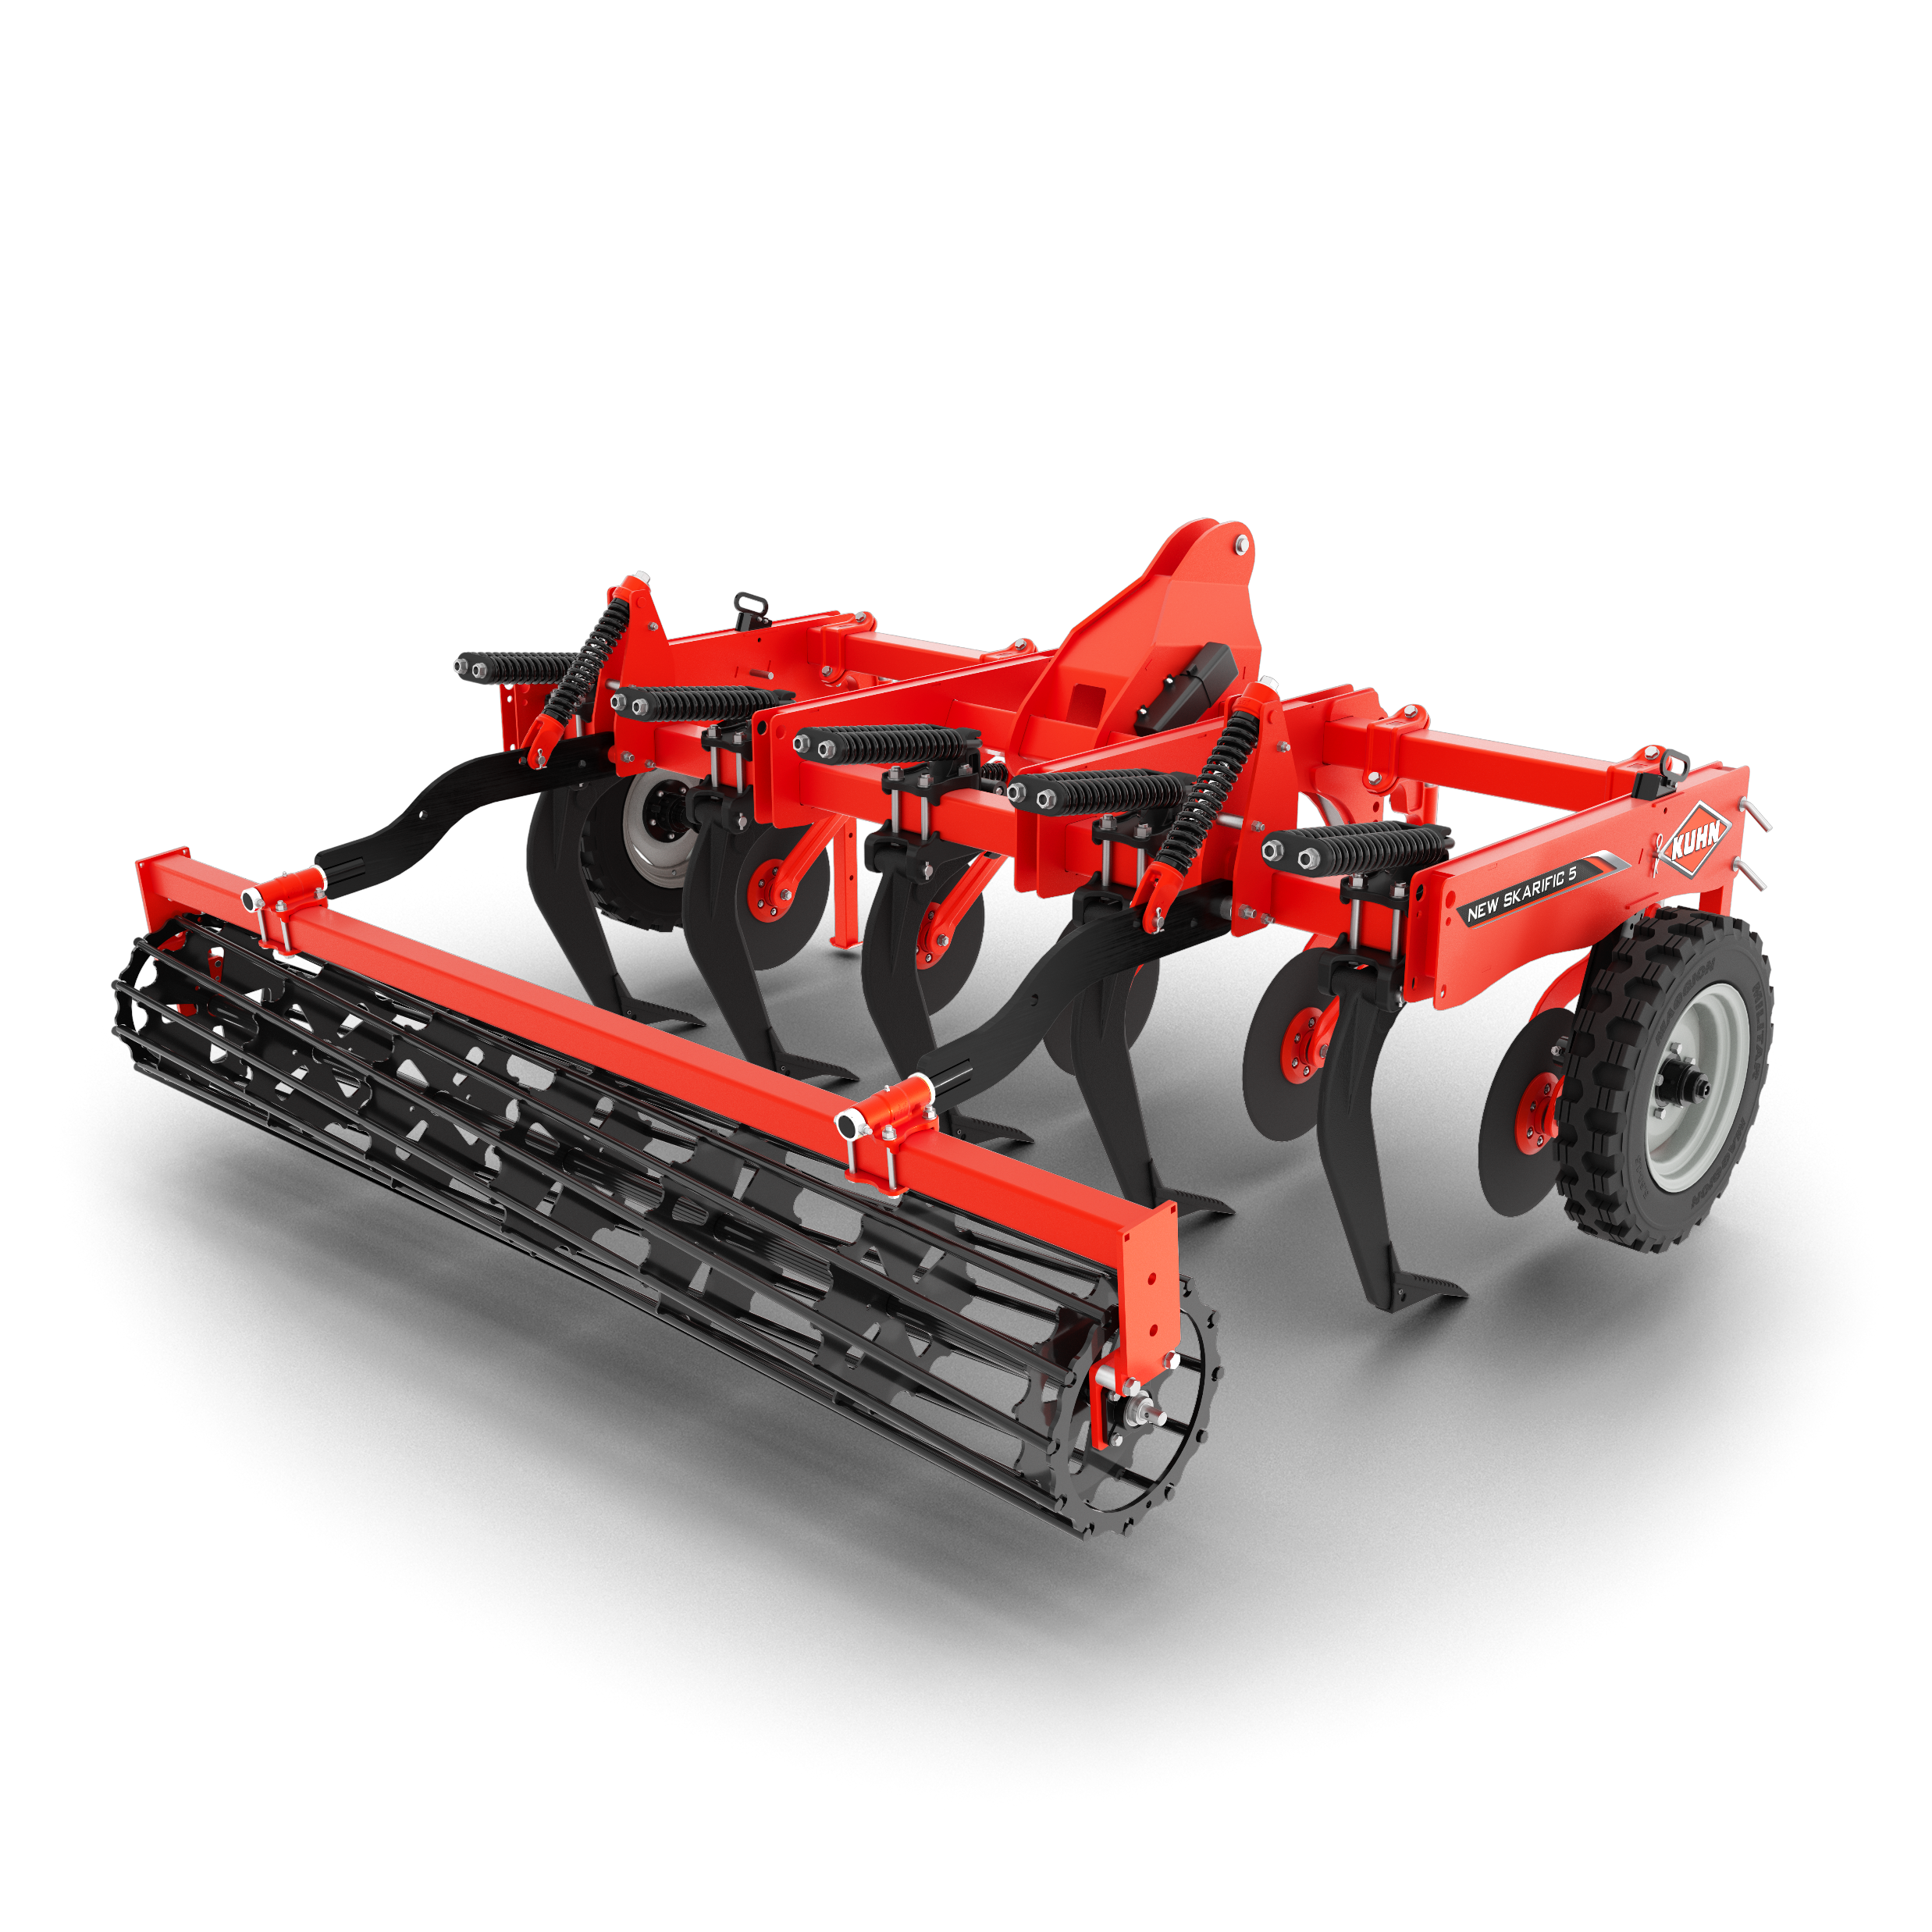
NEW SKARIFIC 04-05-06-07 hastes

Slide 4
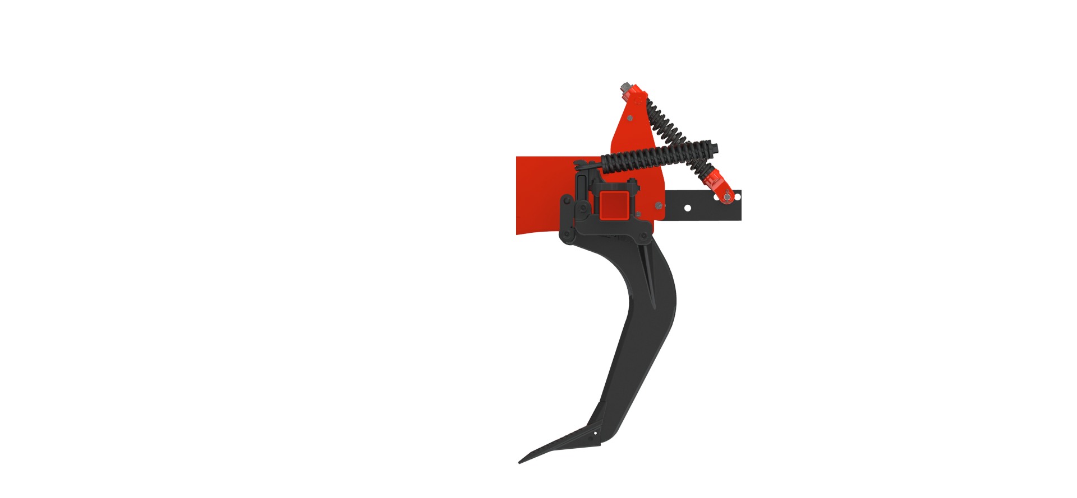
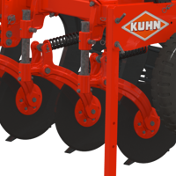
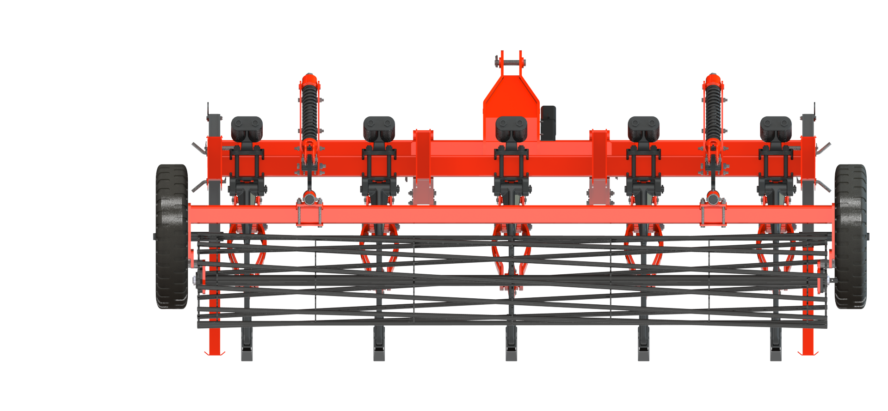
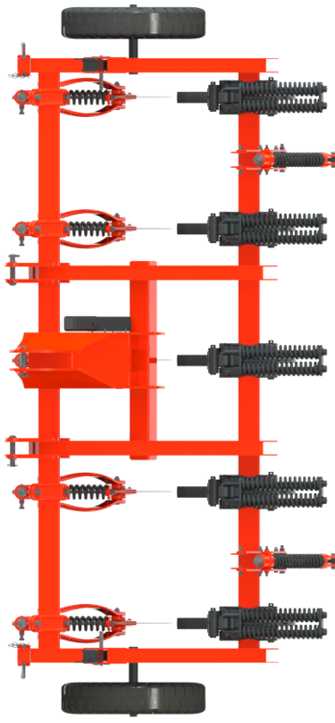
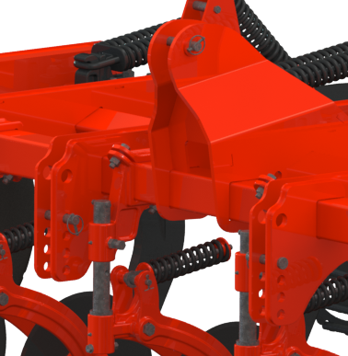
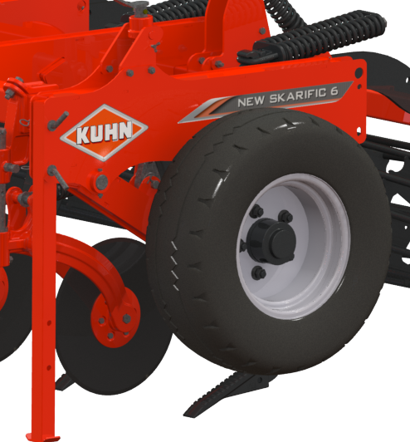
Diferenciais:
Disco de corte 18” com braço giratório e regulagem de altura rolamento blindado sem necessidade de lubrificação
Haste com espessura de 25mm, desarme automático e ponteira substituível
Rolo destorroador para nivelamento de solo
Roda limitadora de profundidade de fácil regulagem na parte externa do equipamento
Chassis em mono bloco
Engate 3 pontos

Slide 5
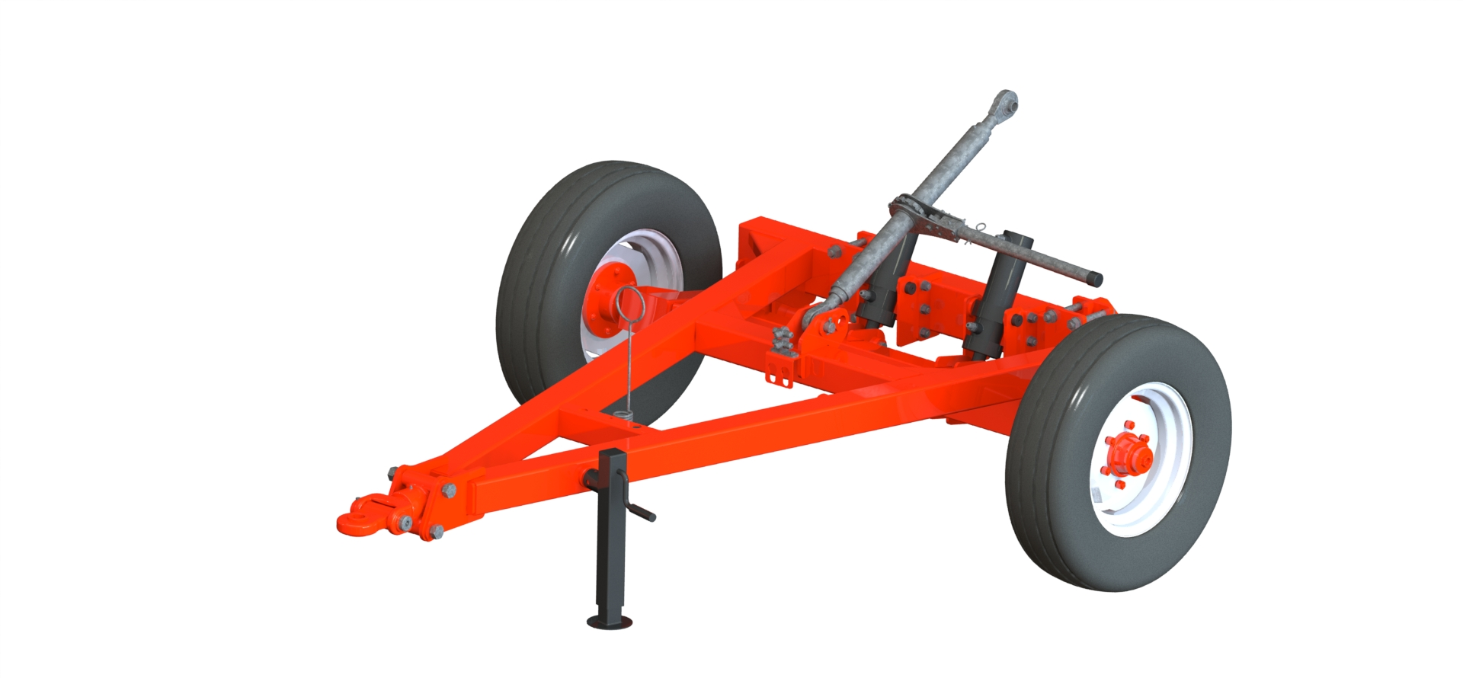
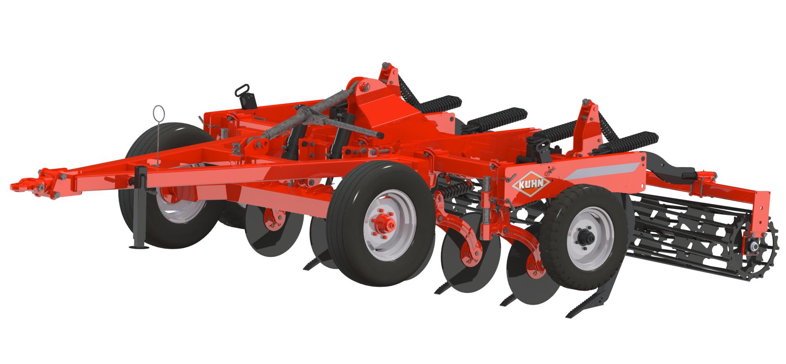
Opcionais:
Kit cabeçalho

Slide 6
Dados técnicos
Número de Hastes | 4 | 5 | 6 | 7
Largura de Trabalho | 2.400mm | 3.000 mm | 3.600 mm | 4.200 mm
Profundidade de Trabalho | 200 a 450 mm
Peso Aproximado | 1.058 Kg | 1.217 Kg | 1.698 Kg | 1.907 Kg
Potência Requerida Trator | 20 a 25 CV por haste
Pneus | 5.60 - 15 | 5.60 - 15 | 11 L 15 | 11 L 15
Velocidade de Trabalho | 4 a 8 Km/h
Opcionais | Kit transporte
Dados técnicos

Slide 7
Skarific 7,9,11,13 e 15 hastes

Slide 8
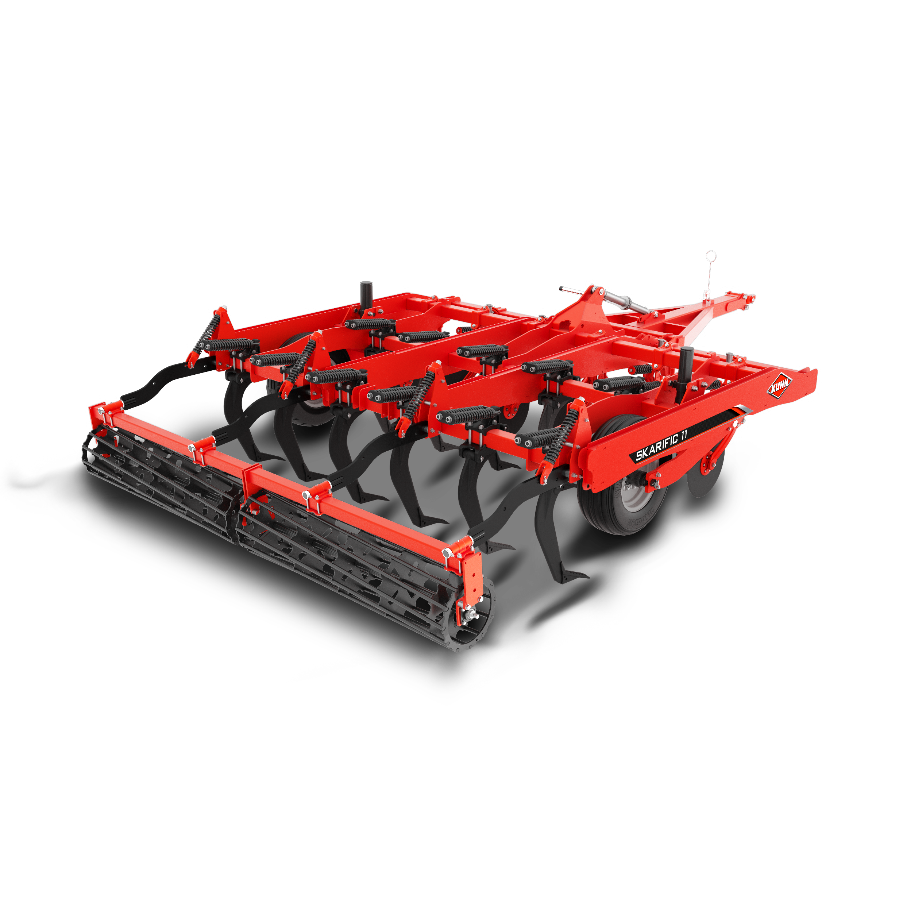
SKARIFIC 07-09-11-13-15 hastes

Slide 9
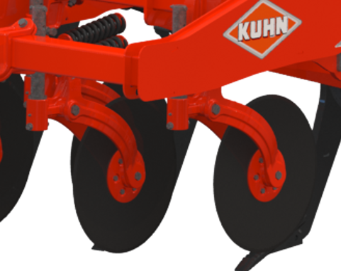
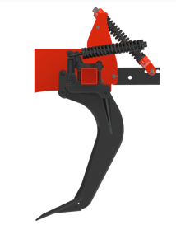
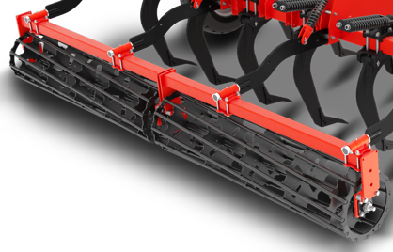
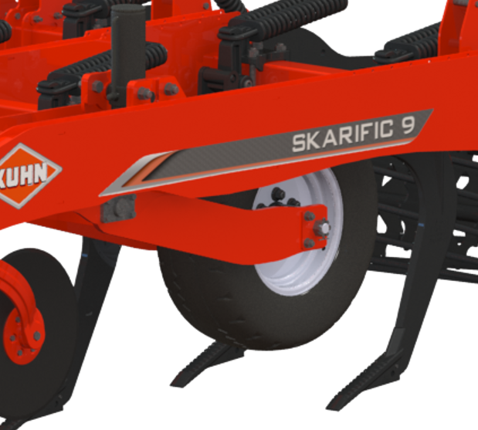
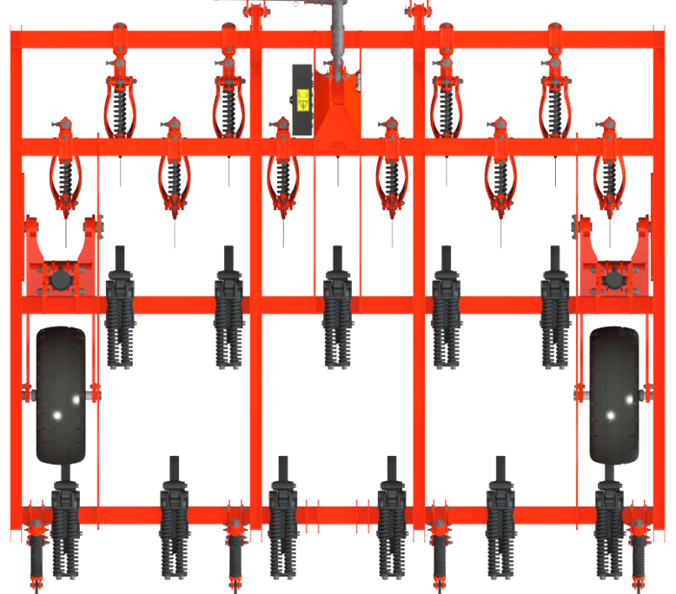
Haste com espessura de 25mm, desarme automático e ponteira substituível
Rolo destorroador para nivelamento de solo
Disco de corte 20” com braço giratório e regulagem de altura rolamento blindado sem necessidade de lubrificação
Rodado interno facilitando o transporte, regulagem de altura através de calços no cilindro hidráulico
Chassis em monobloco de alta resistência

Slide 10
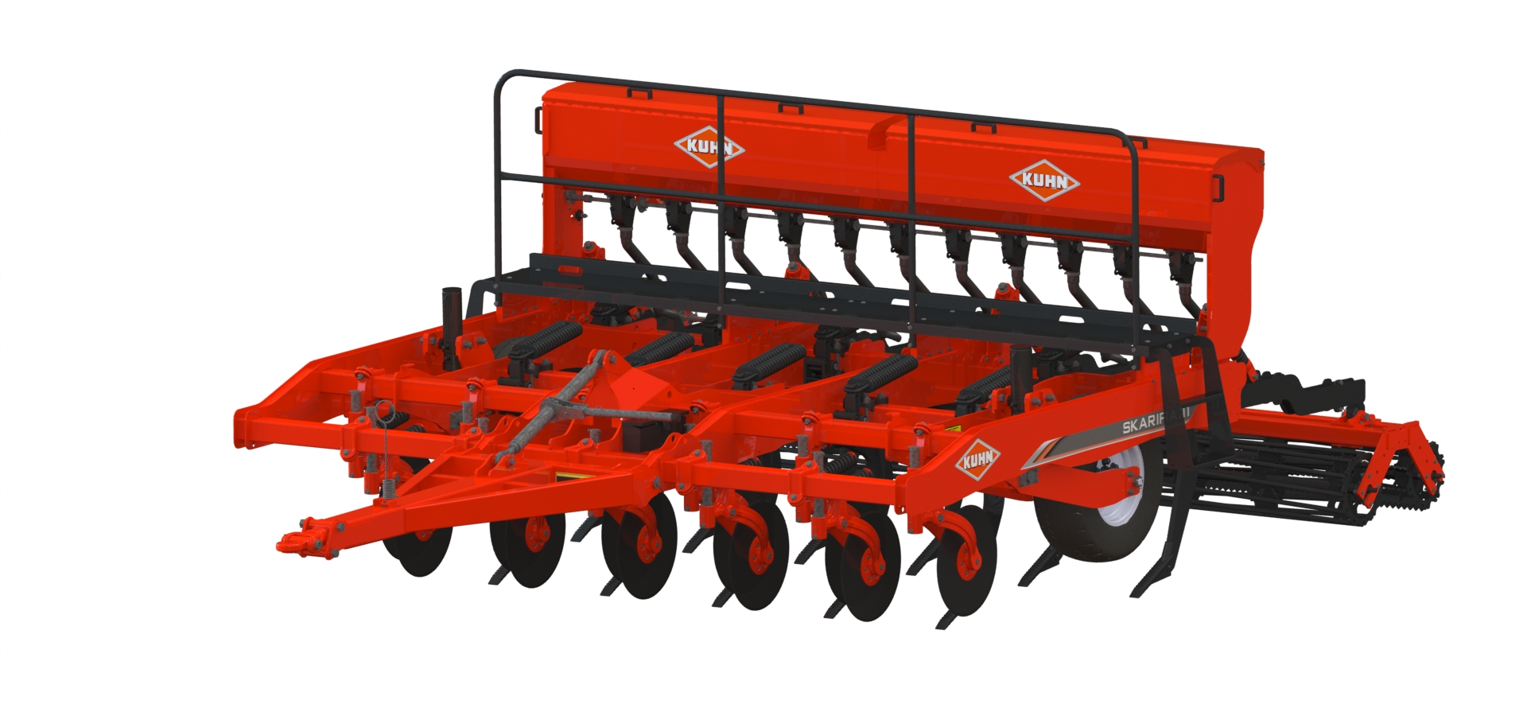
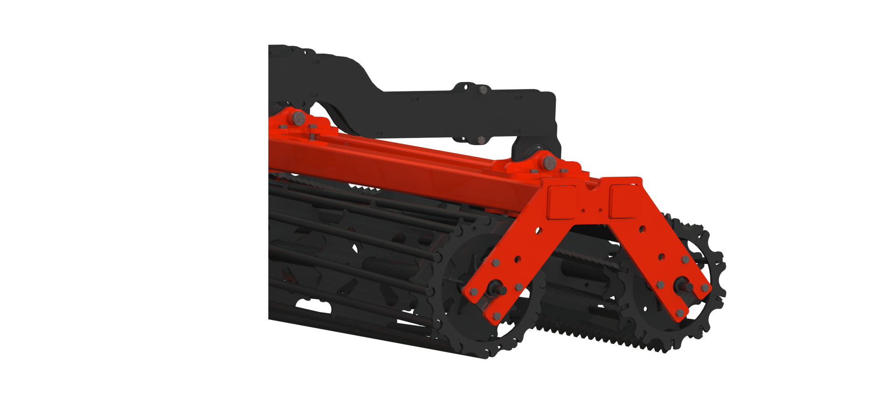
Opcionais:
Kit pastagem (caixa de sementes finas)
Rolo Duplo

Slide 11
Dados técnicos
Número de Hastes | 7 | 9 | 11 | 13 | 15
Largura de Trabalho | 2.100 mm | 2.700 mm | 3.300 mm | 3.900 mm | 4.500 mm
Potência Requerida | 10 a 15 CV por haste
Profundidade de trabalho | 200 à 400mm
Pneus | 11L 15 |  |  |  | 11L 15 rodado duplo de série
Velocidade de Trabalho | 4 a 8 Km/h
Opcional | Caixa de pastagens/ Rolos duplos

Slide 12
Skarific System 17,19,21,23 e 25 hastes

Slide 13
SKARIFIC SYSTEM 17-19-21-23-25 hastes

Slide 14
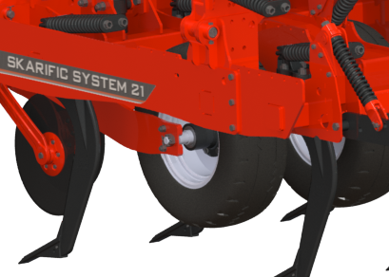
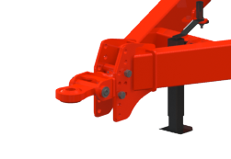
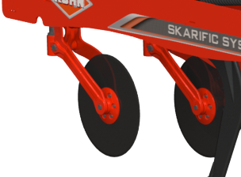
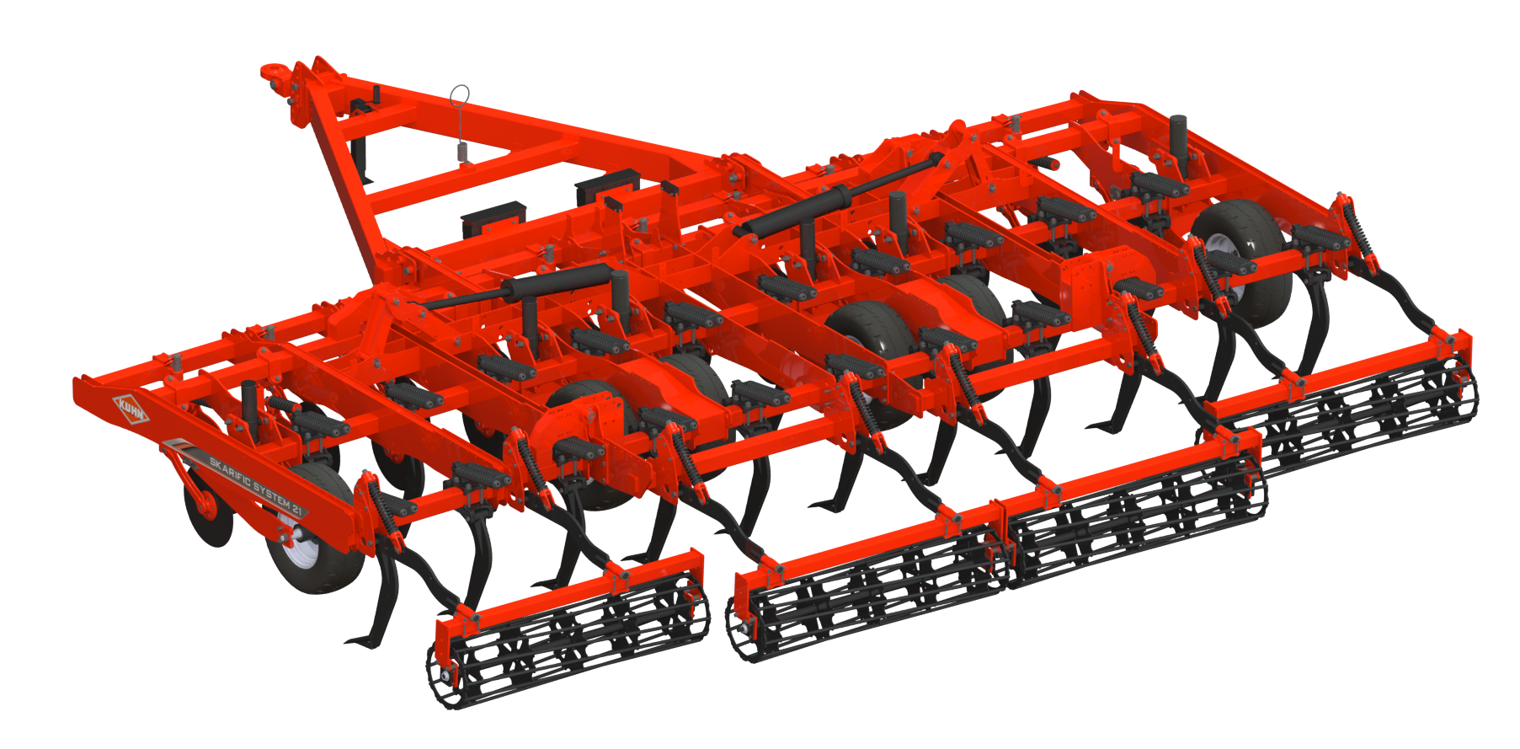
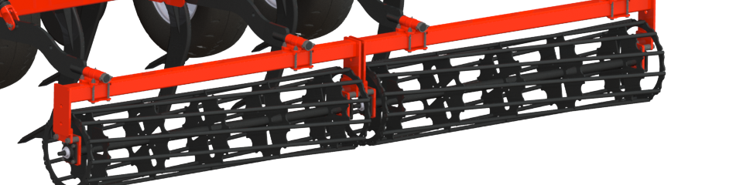
Diferenciais:
Engate com regulagem de altura e giro lateral, macaco de sustentação
Rodado interno facilitando o transporte, regulagem de altura através de calços no cilindro hidráulico
Haste com espessura de 25mm, desarme automático e ponteira substituível
Disco de corte 20” com braço giratório e regulagem de altura rolamento blindado sem necessidade de lubrificação
Rolo destorroador para nivelar o solo
Chassis com articulação nas laterais para poder copiar o terreno

Slide 15
Opcionais:
Rolo Duplo

Slide 16
Dados técnicos
Número de Hastes | 17 | 19 | 21 | 23 | 25
Largura de Trabalho | 5.610 mm | 6.270 mm | 6.930 mm | 7.590 mm | 8.250 mm
Profundidade de trabalho | 200 a 400mm
Potência Requerida Trator | 15 a 18 CV por haste
Pneus | 11L 15
Velocidade de Trabalho | 4 a 8 Km/h
Opcional | Rolos duplos

Slide 17
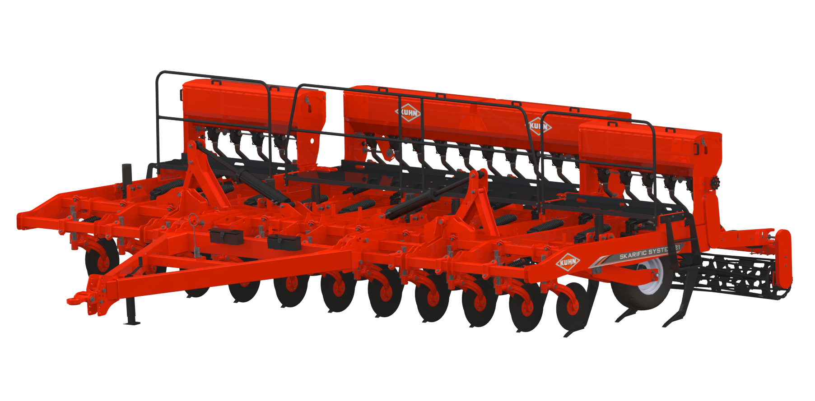
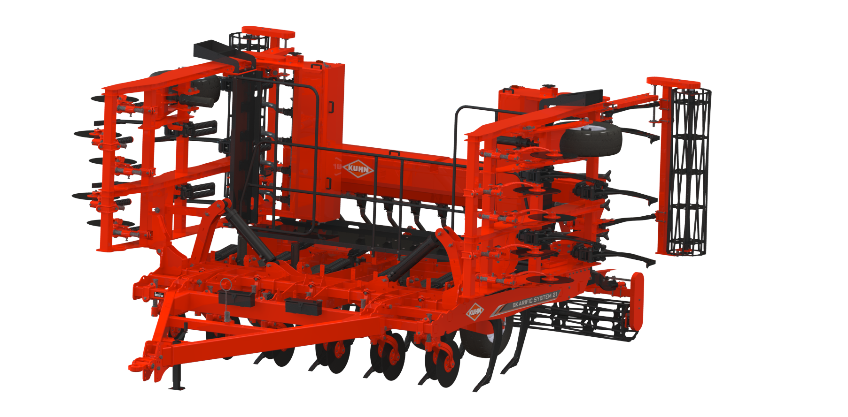
SKARIFIC SYSTEM 17-19-21-23-25 hastes C/PASTAGEM

Slide 18
Dados técnicos
Número de Hastes | 17 | 19 | 21 | 23 | 25
Largura de Trabalho | 5.610 mm | 6.270 mm | 6.930 mm | 7.590 mm | 8.250 mm
Profundidade de trabalho | 200 a 400mm
Potência Requerida Trator | 15 a 18 CV por haste
Pneus | 11L 15
Velocidade de Trabalho | 4 a 8 Km/h
Opcional | Rolos duplos

